Slide 1
Командный подход специалистов в работе с детьми с речевыми нарушениями в группах комбинированной направленности
Подготовили: Линенко Т.Ю.- учитель дефектолог
Кожакарь Л.С. – учитель - логопед

Slide 2



Логопед Дефектолог
Логопед: специалист, занимающийся исправлением дефектов речи, развитием артикуляционной моторики, формированием правильного произношения звуков и грамматического строя речи.
Дефектолог: педагог, работающий над общим развитием ребенка, включая когнитивные способности, сенсорное восприятие, двигательную активность и эмоционально-волевую регуляцию.

Slide 3
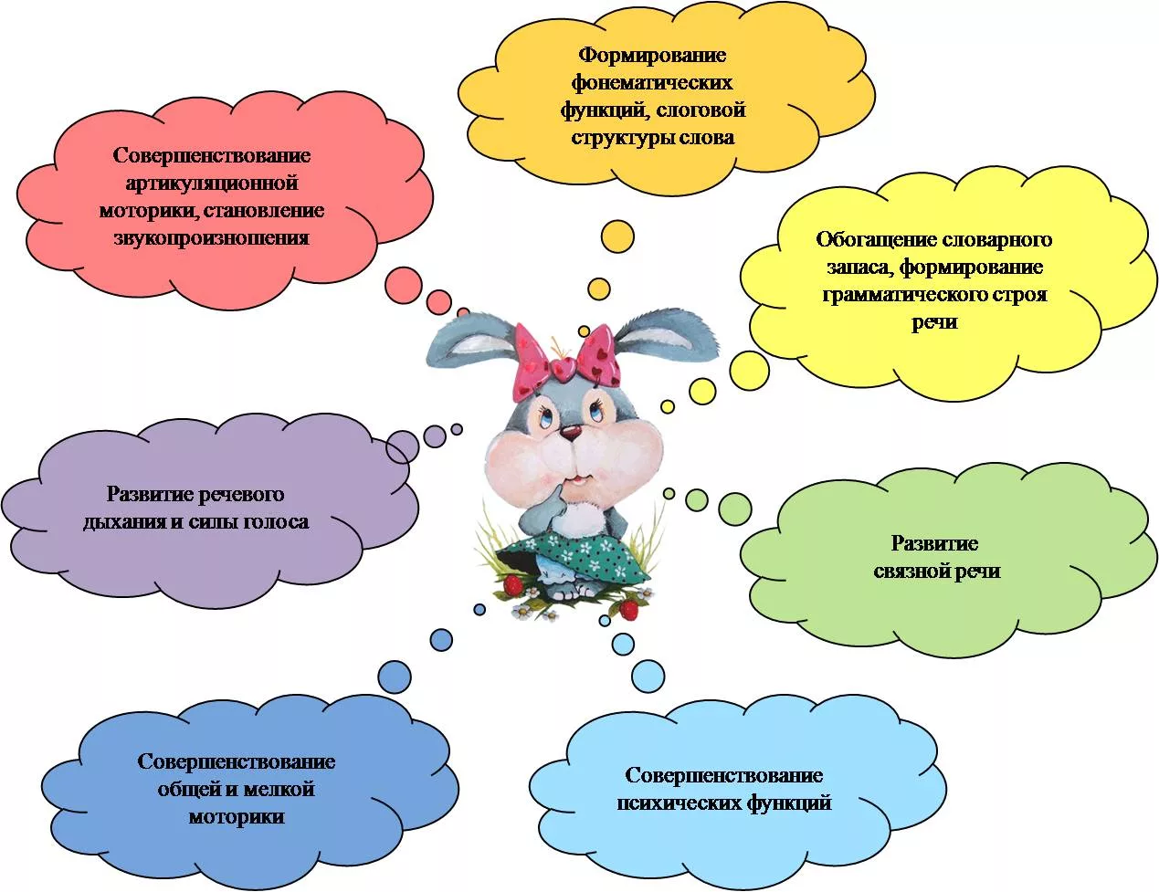
Цель и задачи учителя-логопеда

Slide 4
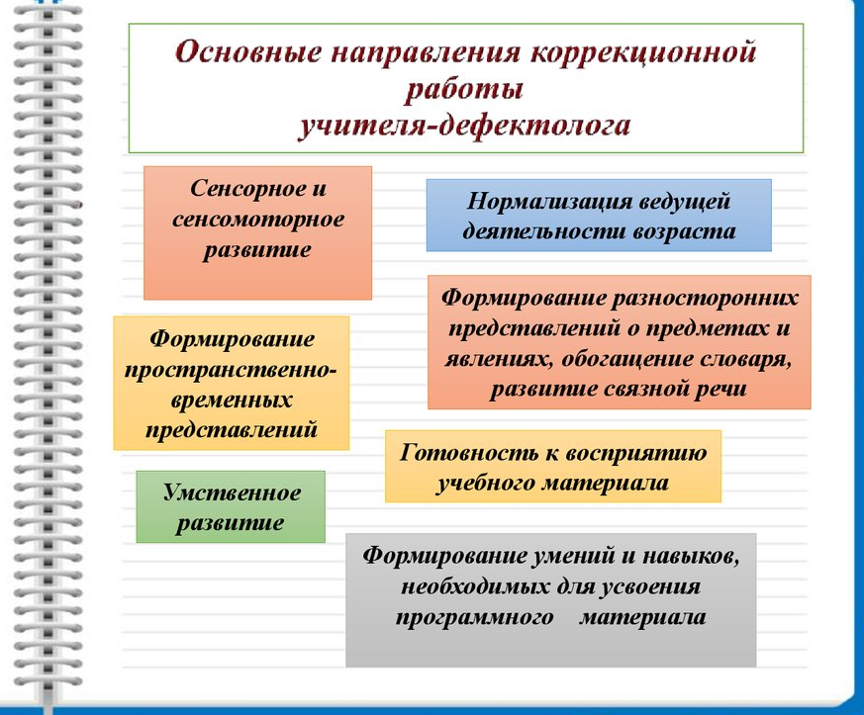

Цель и задачи учителя-дефектолога

Slide 5
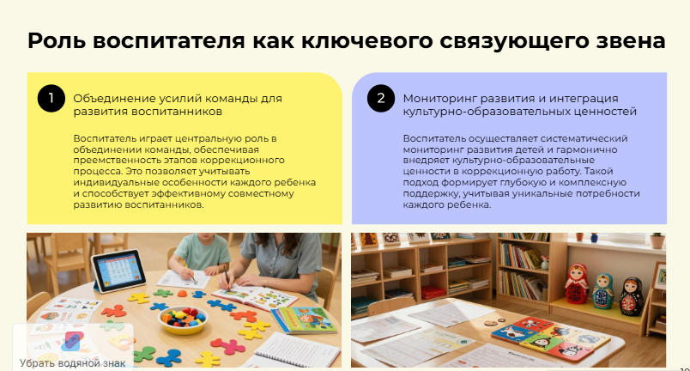


Slide 6

Взаимодействие логопеда и дефектолога
Совместная диагностика, позволяющая получить целостное представление о развитии ребенка.
Дефектолог анализирует особенности познавательной деятельности, памяти, внимания, мышления, а также уровень развития моторики и сенсорных процессов.
Логопед оценивает состояние речи, выявляет речевые нарушения
На основе полученных данных составляется общий план коррекционной работы, в котором определяются цели, задачи и методы коррекции.

Slide 7


Взаимодействие логопеда и дефектолога в процессе коррекционной работы
В процессе коррекционной работы логопед и дефектолог тесно сотрудничают, обмениваясь информацией о динамике развития ребенка, трудностях и успехах в обучении.
Логопед может адаптировать свои методики и приемы с учетом особенностей познавательной деятельности ребенка
Дефектолог, в свою очередь, включает в свои занятия элементы, направленные на развитие речи.

Slide 8

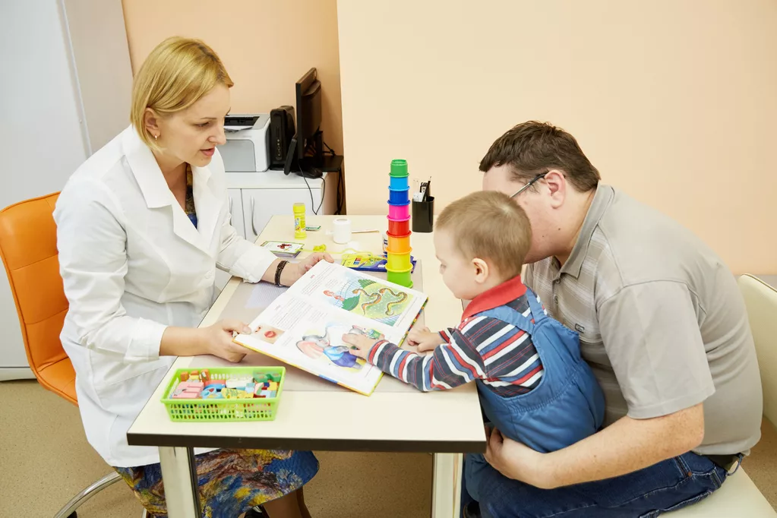
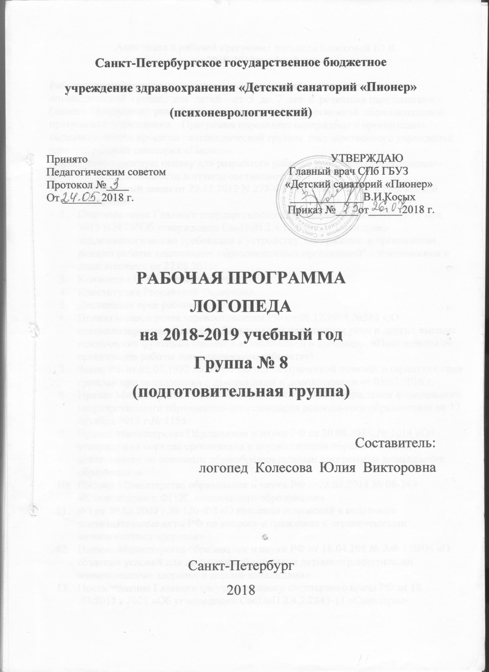
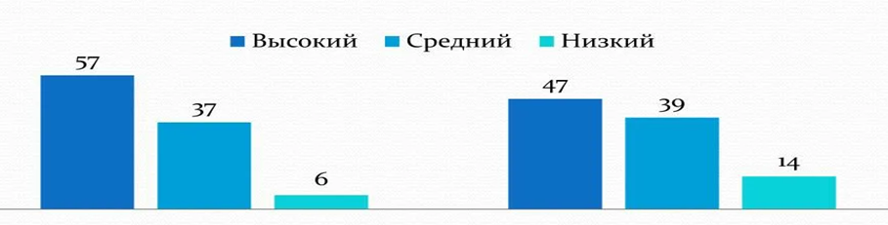
Роль дефектолога и логопеда в инклюзивном образовательном процессе
Диагностика и оценка. Дефектолог и логопед проводят первоначальную диагностику и оценку развития ребенка с ОВЗ.
Разработка индивидуальных образовательных программ (ИОП).
Индивидуальные и групповые коррекционно-развивающие занятия.
Мониторинг и оценка прогресса. Дефектолог и логопед следят за прогрессом развития ребенка и оценивают его достижения.
Консультативная работа с педагогами и родителями.

Slide 9
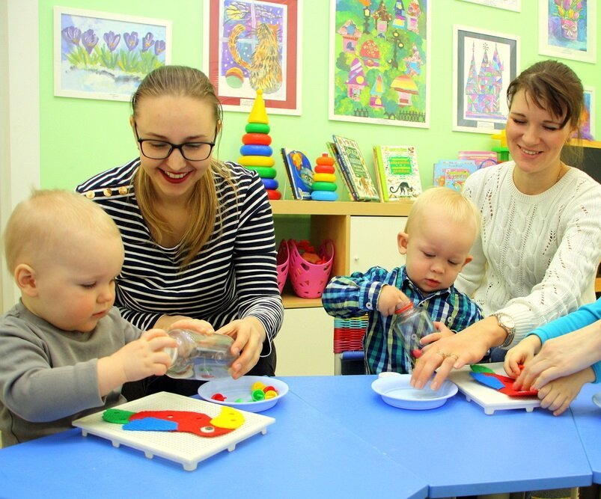
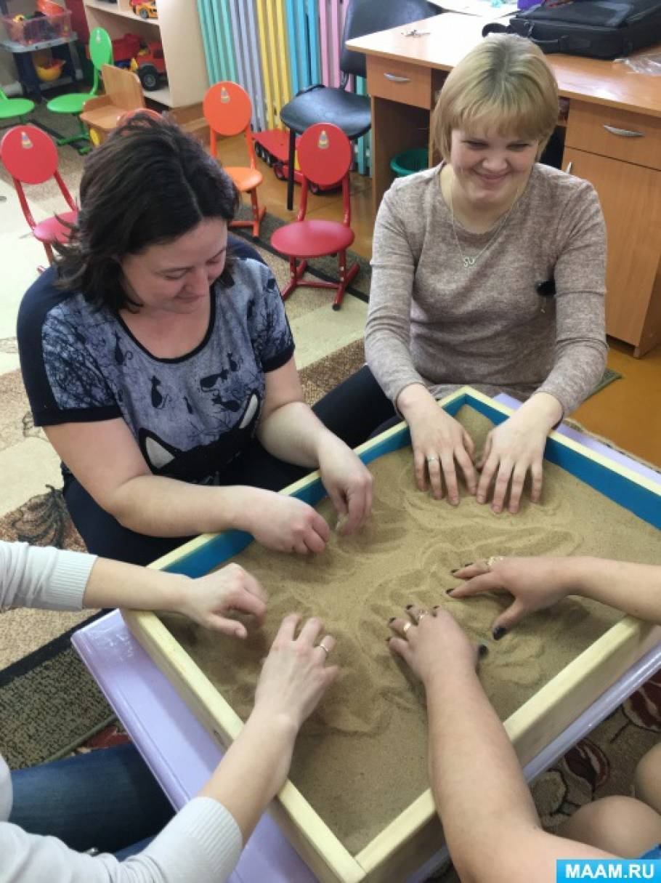
Консультативная работа с педагогами и родителями.
Дефектолог и логопед консультируют педагогов и родителей детей, предоставляя им рекомендации и методическую помощь по работе с ребенком в инклюзивной среде.
Дефектолог и логопед также обучают педагогов основам логопедии и методам коррекции нарушений речи, чтобы они могли продолжать работу вне занятий с дефектологом и логопедом.

Slide 10
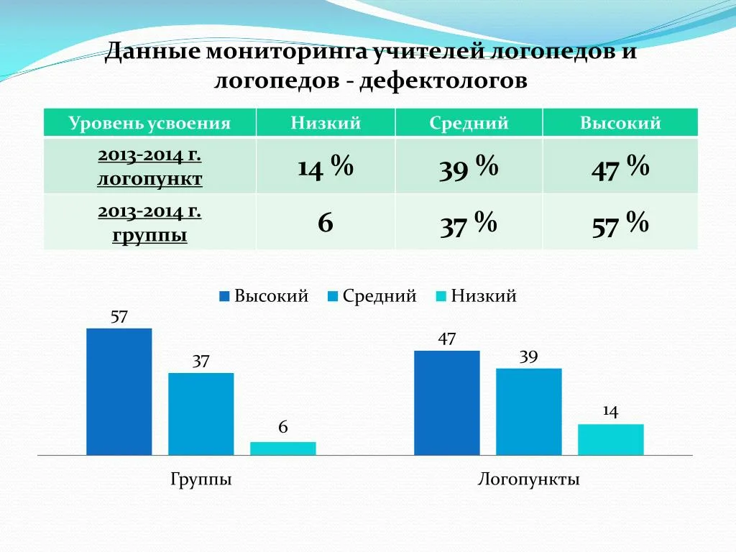
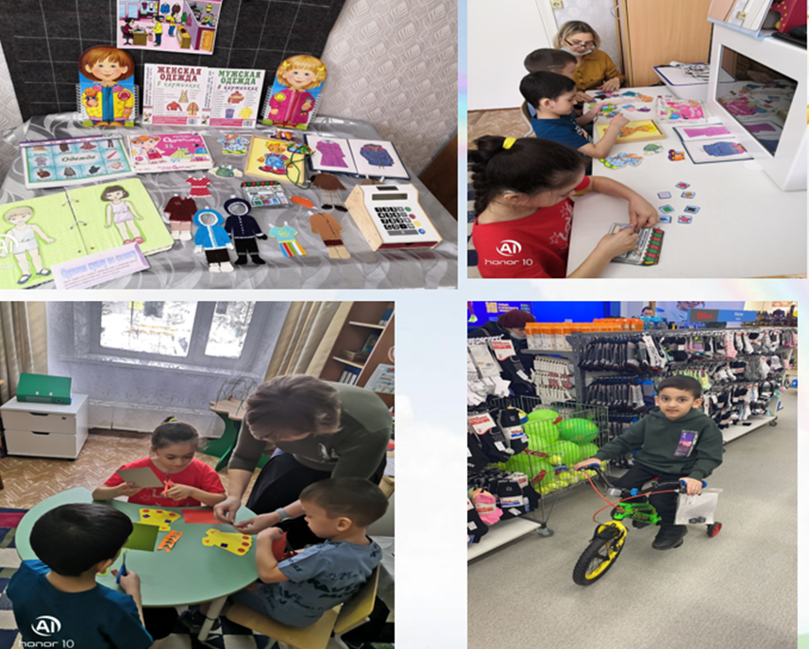
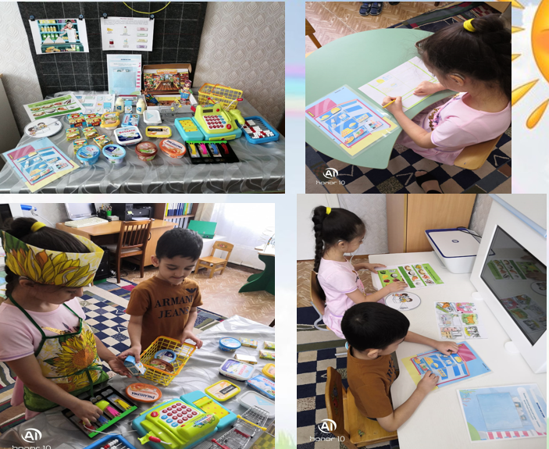
Мониторинг и оценка прогресса

Slide 11
Роль дефектолога и логопеда в инклюзивном образовательном процессе
1. Диагностика и оценка. Дефектолог и логопед проводят первоначальную диагностику и оценку развития ребенка с ОВЗ.
2. Разработка индивидуальных образовательных программ (ИОП).
3. Индивидуальные и групповые коррекционно-развивающие занятия.
4. Консультативная работа с педагогами и родителями.
5. Мониторинг и оценка прогресса.

Slide 12

Спасибо за внимание!

